Slide 1
COVID-19 в България 22.10.2020 г.
Брифинг на Националния оперативен щаб

Slide 2
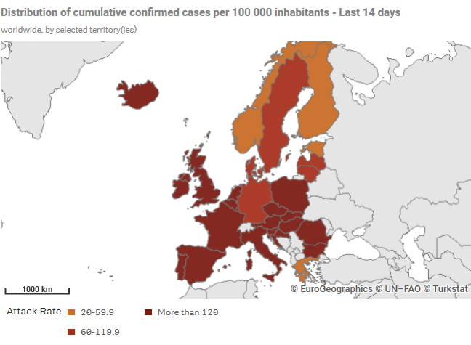
Епидемичната ситуация в Европа
14-дневна заболяемост (07.10-20.10.2020 г.)
14-дневна заболяемост: България - 136,53 на 100 000
21-ро място в ЕС/ЕИК
4-то място на Балканския полуостров
14-дневна смъртност: България - 2,24 на 100 000
9-мо място в ЕС/ЕИК
4-то място на Балканския полуостров

Slide 3
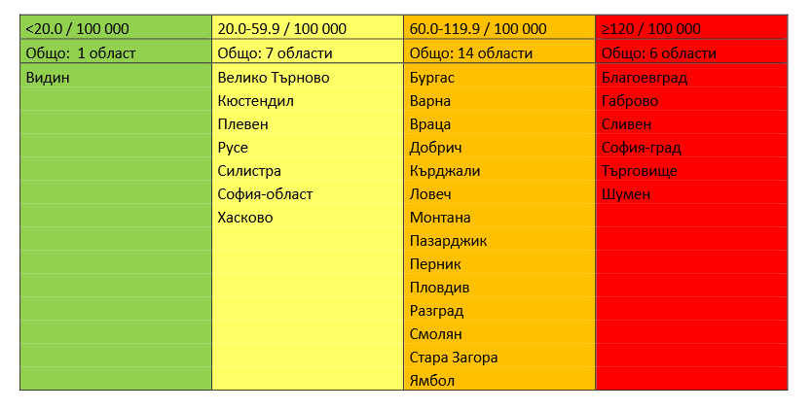
Разпространение по области 14-дневна заболяемост към 18.10.2020 г.

Slide 4
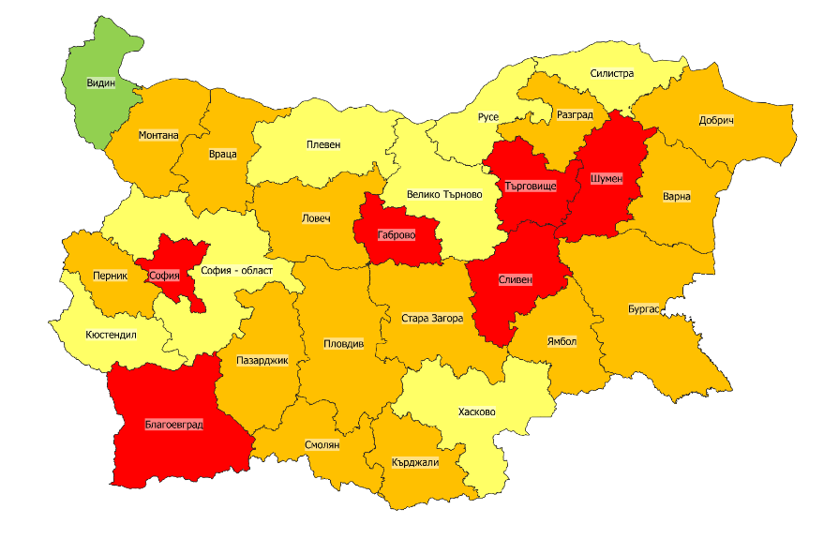
Разпространение по области 14-дневна заболяемост към 18.10.2020 г.

Slide 5
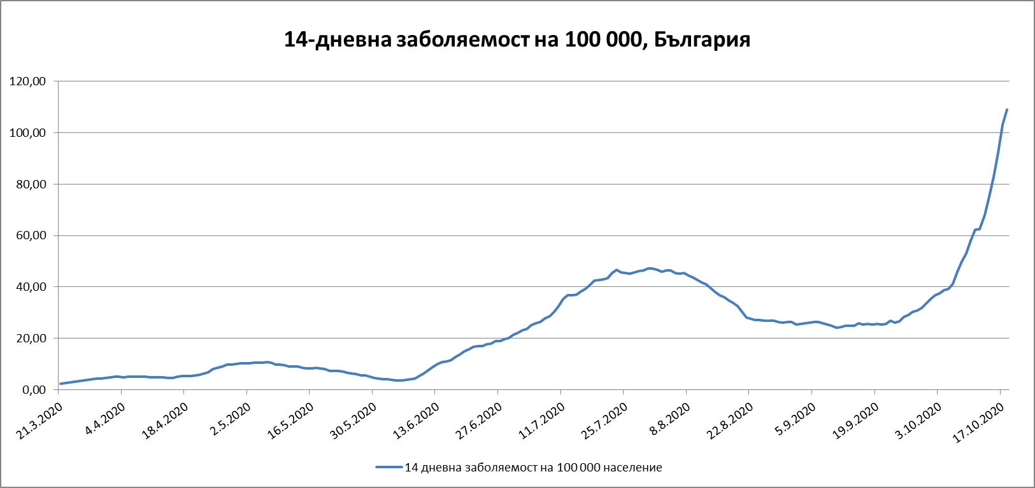
Епидемиологични показатели

Slide 6
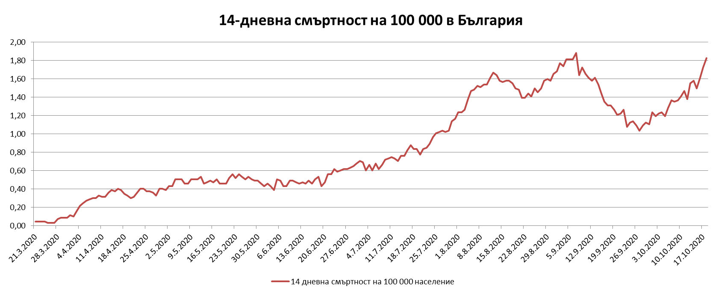
Епидемиологични показатели

Slide 7
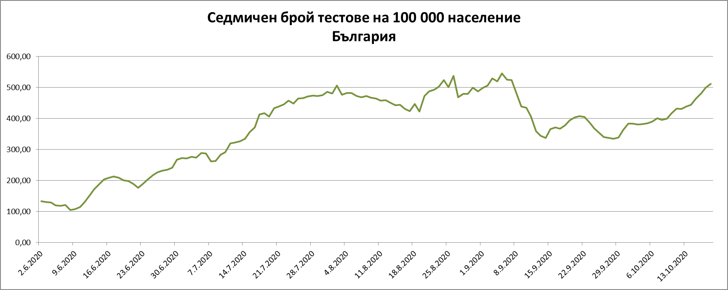
Епидемиологични показатели

Slide 8
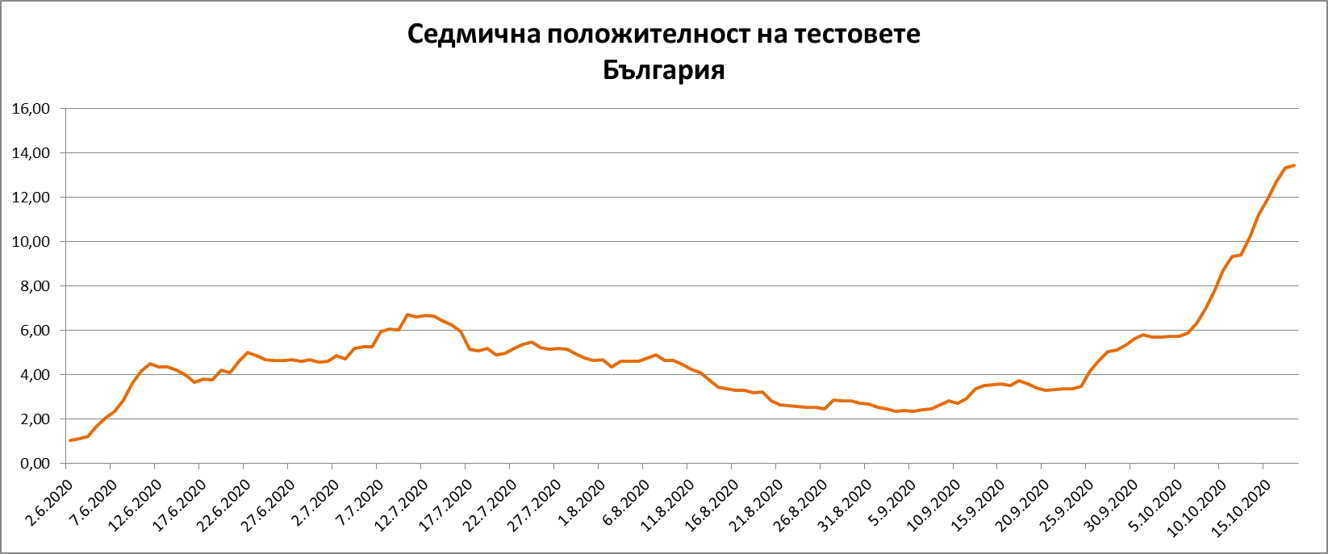
Епидемиологични показатели

Slide 9
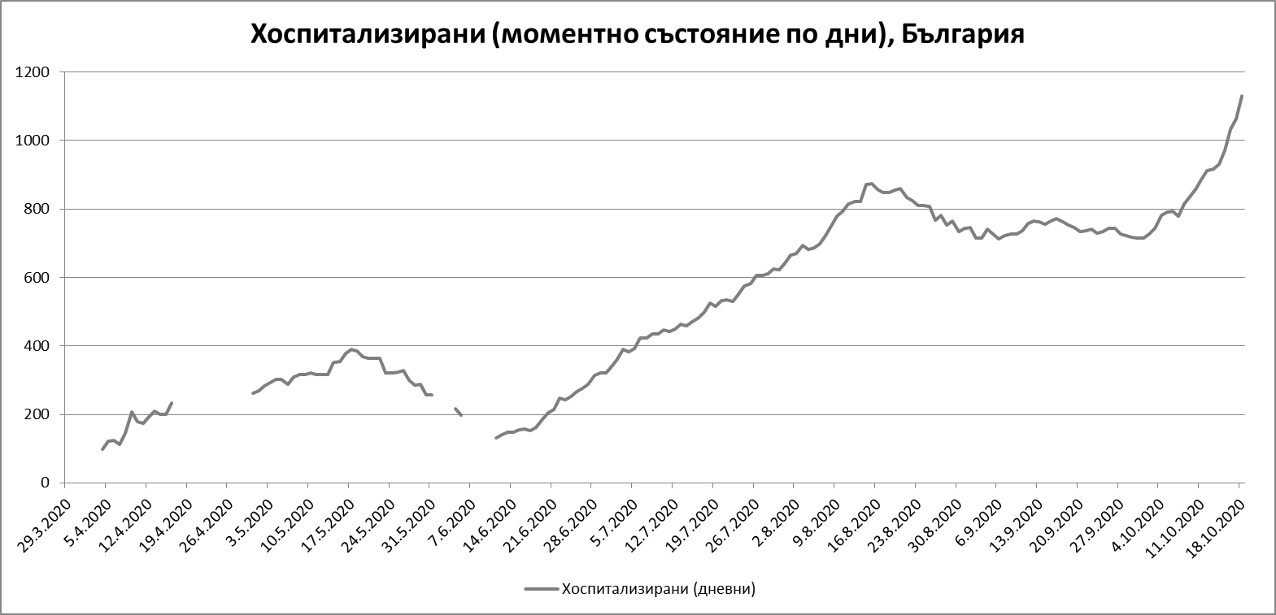
Епидемиологични показатели

Slide 10
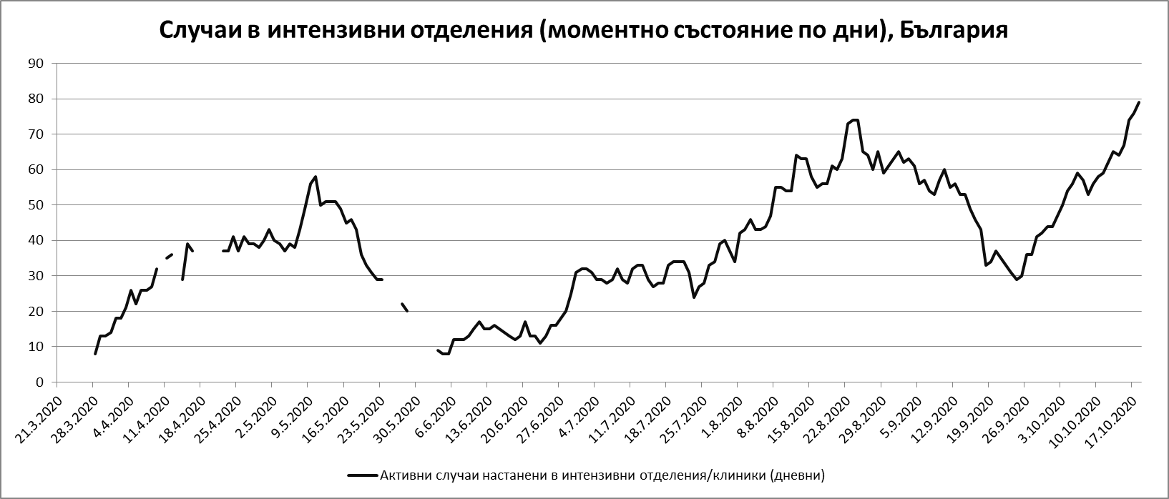
Епидемиологични показатели

Slide 11
Медицински персонал с COVID-19

Slide 12
Епидемиологични данни по области

Slide 13
Предложения за въвеждане на допълнителни временни противоепидемични мерки на територията на Република България по време на удължаването на обявената епидемична обстановка, свързана с разпространението на COVID-19
3. Въвеждане на изискване за носене на защитна маска за лице на открити обществени места, където има струпване на хора и невъзможност за спазване на физическа дистанция (напр. тържища, пазари, открити базари, спирки на градския транспорт, натоварени търговски улици, площади и пространства на открито, пешеходни зони, при изчакване пред магазини, банки, административни сгради и др., при провеждане на групови работни дейности на открито, в прилежащи открити пространства на църкви, храмове, манастири, гробищни паркове, служби за предоставяне на услуги и др.).

